Slide 1

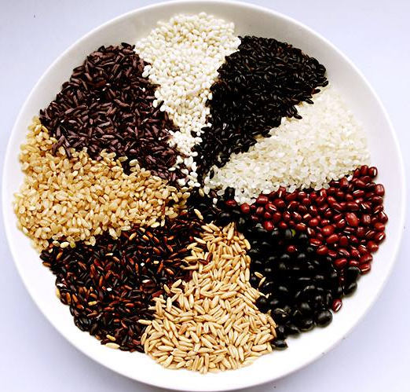
广告语：银麓八宝粥，含桂圆、红豆、糯米，不加糖，比加糖还甜，适合糖尿病人食用。
你认为下列判断不正确的是？
A.这个广告有误导喜爱甜食的消费者的嫌疑
B.糖尿病人应少吃含糖的食品，该八宝粥未加糖，可以放心食用
C.不加糖不等于没有糖，糖尿病人食用需谨慎
D.不能听从厂商或广告商的宣传，应询问医生
什么是糖？糖都甜吗？甜的都是糖吗？人体需要多少糖？

Slide 2

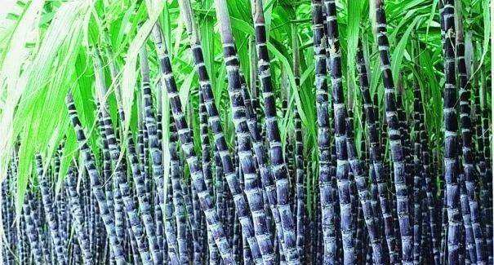
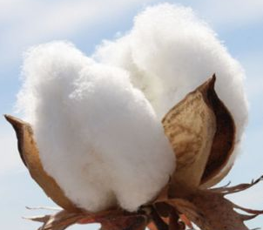
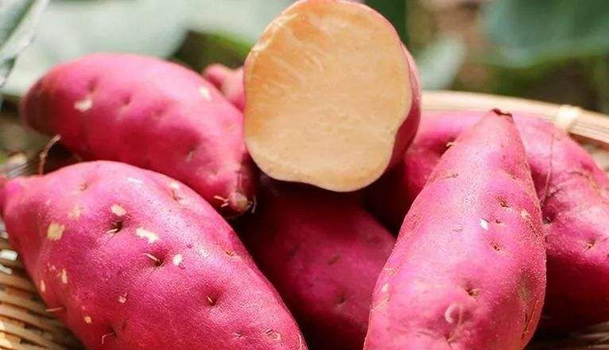
第四节
基本营养物质
第1课时-糖类
植物油
动物脂肪

Slide 3


人类为了维持生命与健康，除了阳光与空气外，必须摄取食物。

Slide 4
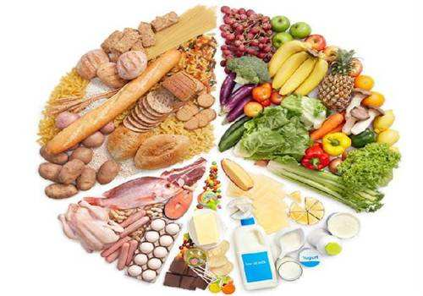
维生素
糖类
P80
水
蛋白质
油脂
无机盐

Slide 5
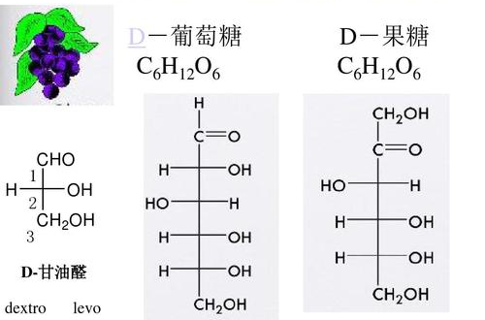
1糖的定义
1绿色植物光合反应的产物，由什么元素组成？
C、H、O
2糖的结构特点？含什么官能团？
定义：多羟基醛或多羟基酮以及水解生成他们的物质。

Slide 6
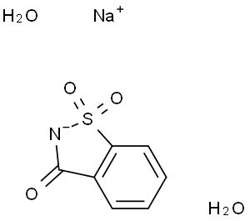
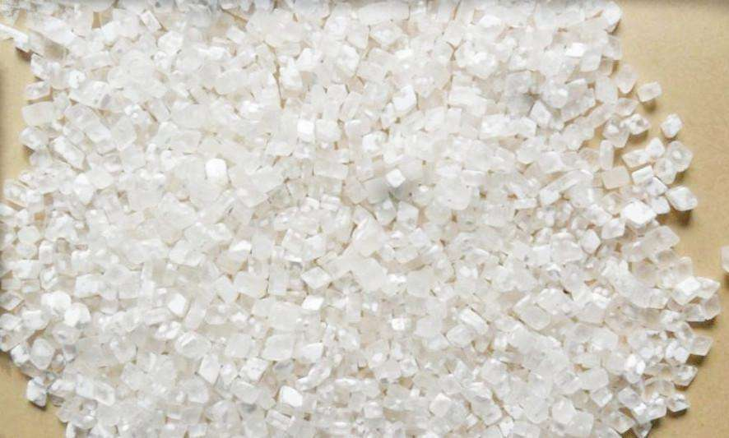
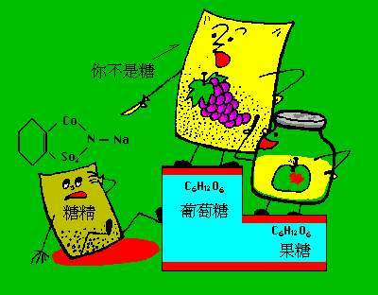

Slide 7
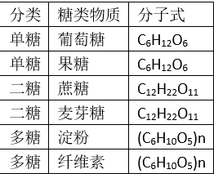
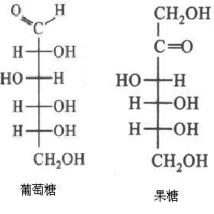
1糖的分类
官能团是什么?
二者是什么关系？

Slide 8
(一)葡萄糖
1、结构
分子式：C₆H₁₂O₆
结构简式：
CH₂ CH CH CH CH CHO
OH
OH
OH
OH
OH
2、物理性质
白色晶体、有甜味、能溶于水

Slide 9
3、化学性质：
使酸性高锰酸钾溶液褪色
(1)羟基的性质：
催化氧化
酯化
(2)醛基的性质：
与H₂加成
银镜反应
与新制Cu(OH)₂反应
⑶人体内氧化反应－人体能量主要来源：
C₆H₁₂O₆(s)+6O₂(g) 6CO₂(g)+6H₂O(l)
4、用途
制药、制镜、制糖果

Slide 10

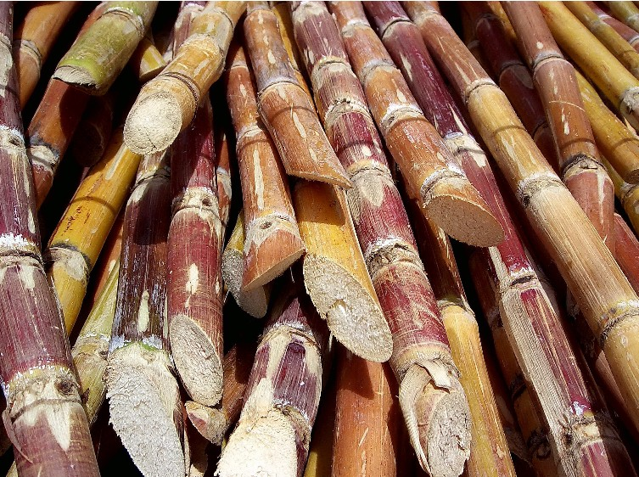
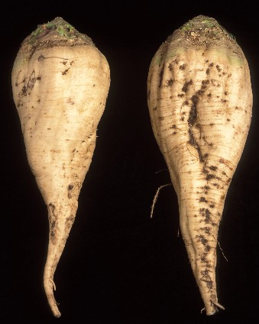
二、蔗 糖
1、物理性质：
无色晶体、易溶于水、有甜味
sugar beets

Slide 11
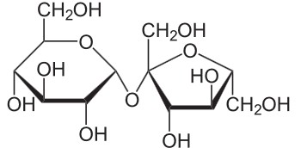
2、化学性质：
Sucrose
无还原性(无－CHO)
水解成一分子葡萄糖一分子果糖
C₁₂H₂₂O₁₁ + H₂O
催化剂
C₆H₁₂O₆ + C₆H₁₂O₆
(葡萄糖) (果糖)
△
(蔗糖)

Slide 12
糖类、油脂、蛋白质的水解反应
蔗糖水解：
步骤：取１mL 10%的蔗糖溶液，加入３－５滴稀硫酸，（催化剂）水浴加热５min．加氢氧化钠溶液调溶液pH至碱性，(实验成败的关键)再加入少量新制备的Cu(OH)₂，加热。
现象：生成 砖红色沉淀
结论：蔗糖水解时，有葡萄糖生成
催
△
蔗糖
葡萄糖
果糖

Slide 13
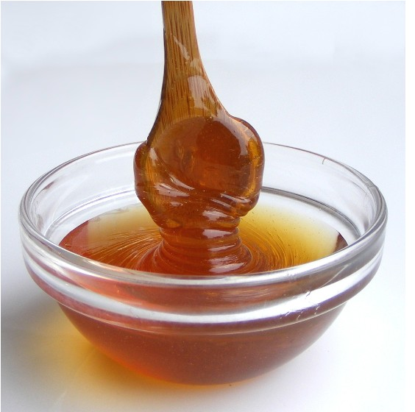
麦芽糖

Slide 14

麦芽糖
(C₁₂H₂₂O₁₁)
麦芽糖是白色晶体，易溶于水，有甜味，但不如蔗糖甜。
含有—CHO，能发生银镜反应；水解反应。
催化剂
C₁₂H₂₂O₁₁ + H₂O 2 C₆H₁₂O₆
(麦芽糖) (葡萄糖)
△

Slide 15
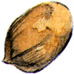
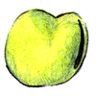
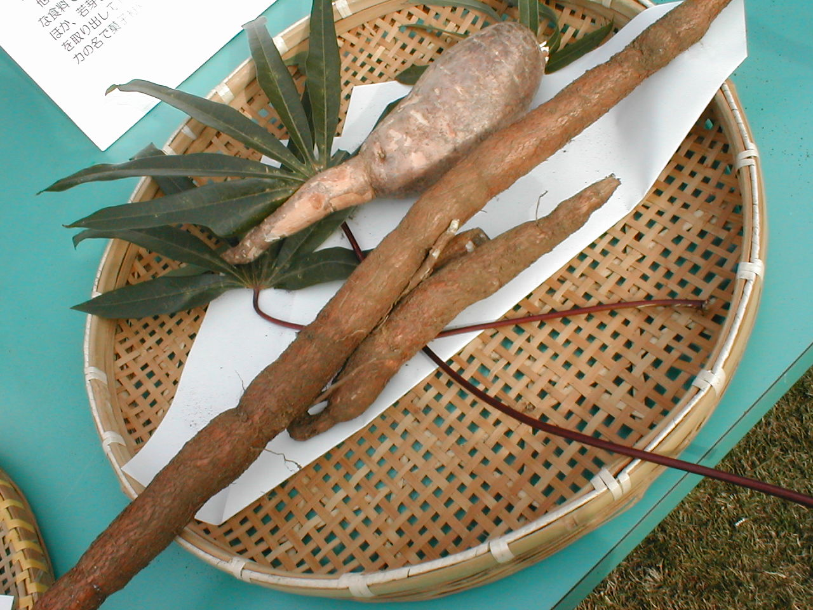
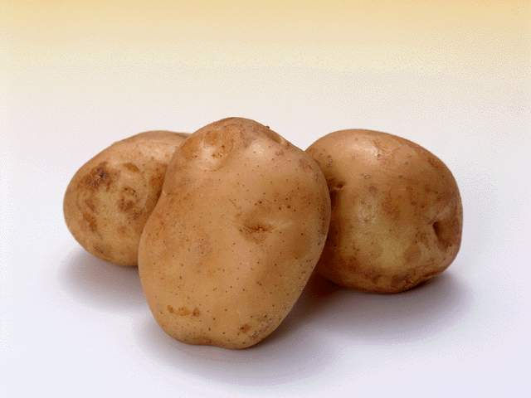
三、淀粉
1.存在：植物的种子或块根中
如:大米约80%; 小麦约70%;马铃薯约有20％

Slide 16
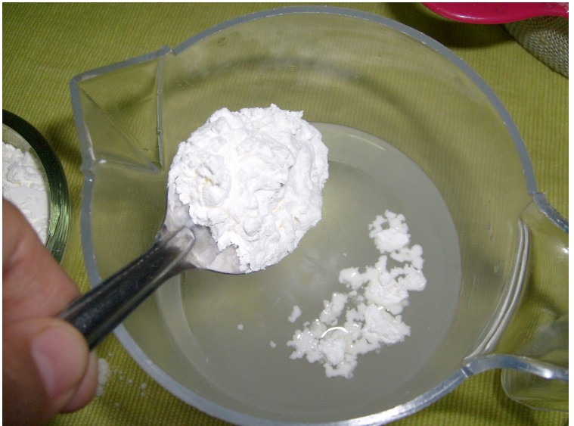
2、淀粉的结构
淀粉分子中含有几百到几千个单糖单元。即：几百到几千个（C₆H₁₀O₅）
相对分子质量从几万到几十万
属于天然有机高分子化合物
3、淀粉的性质:
(1)物理性质:白色、无气味、
无味道，不溶于冷水，
能部分溶于热水。

Slide 17
4．淀粉的化学性质
①通常淀粉不显还原性
②遇碘变蓝色
③淀粉在催化剂（如酸）存在和加热下可以逐步水解，生成一系列比淀粉分子小的化合物，最终生成还原性糖：葡萄糖。
（C₆H₁₀O₅)_{n} + n H₂O n C₆H₁₂O₆
淀粉 葡萄糖
催化剂

Slide 18
引申
双糖和多糖可以在稀酸的催化下，最终水解为葡萄糖或果糖
淀粉水解
催
△
淀粉
葡萄糖
如何检验淀粉水解的程度
Ⅰ、另取单质碘→变蓝
未水解（淀粉）
银氨→无
Ⅱ、另取NaOH→
淀粉水解
Cu(OH)₂→无
部分水解（淀粉、葡萄糖）
同上
全部水解（葡萄糖）

Slide 19
4、淀粉的用途
（1）淀粉是食物的重要成分，是人体的重要能源；
（2）可用于制葡萄糖和酒精等；
淀粉
淀粉酶
麦芽糖
麦芽糖酶
葡萄糖
酒化酶
酒精
酒化酶
C₆H₁₂O₆ 2C₂H₅OH + 2CO₂
(葡萄糖)

Slide 20
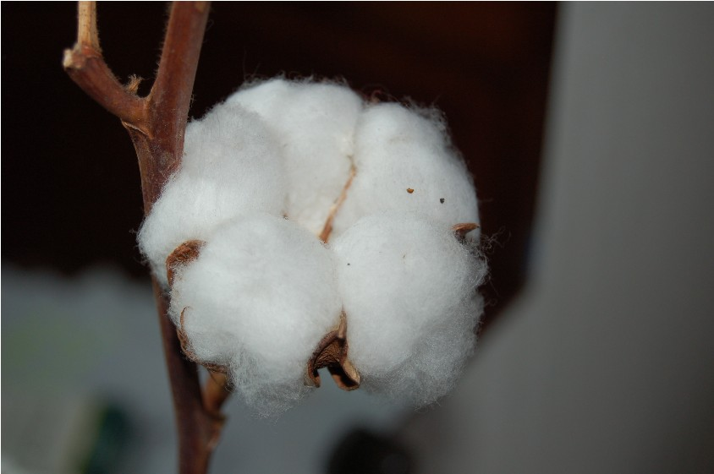
(三) 纤维素
1、存在:纤维素存在于一切植物中。
是构成植物细胞壁的基础物质。

Slide 21
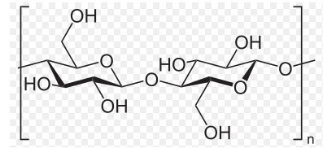
2、纤维素的结构
①纤维素是一种复杂的多糖，分子中含有约几千个单糖单元；
②相对分子质量约为几十万至百万；
③属于天然高分子化合物；
④纤维素结构与淀粉不同，所以性质有差异。

Slide 22
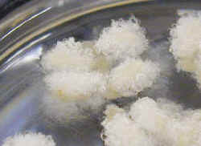
3、纤维素的性质
(1)物理性质:
白色、无气味、无味道具有纤维状结构的物质,不溶于水, 也不溶于一般有机溶剂。
（２）化学性质
——可发生酯化反应、水解反应

Slide 23
4、用 途：
棉麻纤维用于纺织工业
木材、稻草、麦秸用于造纸业
加工成人造纤维（如人造丝、人造棉、电影胶片的片基、无烟火药、油漆）
(4)食物中的纤维素有助于消化

Slide 24

分类 | 名称 | 可否水解 | 水解方程式 | 还原性糖 | 天然高分子 | 遇碘水变蓝
单糖 | 葡萄糖 |  |  | 银镜反应、新制氢氧化铜悬浊液
 | 果糖
二糖 | 蔗糖
 | 麦芽糖
多糖 | 淀粉 |  | (C₆H₁₀O₅)n+n(H₂O) nC₆H₁₂O₆
 | 纤维素 |  | (C₆H₁₀O₅)n+n(H₂O) nC₆H₁₂O₆
C₁₂H₂₂O₁₁ + H₂O
催化剂
C₆H₁₂O₆ (葡萄糖) + C₆H₁₂O₆(果糖)
葡
果
(蔗糖)
△
催化剂
葡
C₁₂H₂₂O₁₁ + H₂O 2 C₆H₁₂O₆
(麦芽糖) (葡萄糖)
△
葡
葡

Slide 25
实验3-6 蔗糖水解：
步骤（1)取１mL 20%的蔗糖溶液，加入３－５滴稀硫酸，（催化剂）水浴加热５min．
(2）加氢氧化钠溶液调溶液pH至碱性，(实验成败的关键)再加入少量新制备的Cu(OH)₂，加热。
现象：生成 砖红色沉淀
结论：蔗糖水解时，有葡萄糖生成
催
△
蔗糖
葡萄糖
果糖

Slide 26
二糖和多糖可以在稀酸的催化下，最终水解为葡萄糖或果糖
淀粉水解
催
△
淀粉
葡萄糖
如何检验淀粉水解的程度
 | 碘单质（变蓝） | 新制氢氧化铜悬浊液 （蓝-砖红色） | 银氨溶液 (出现银镜）
完全没有水解
部分水解
完全水解
淀粉
淀粉、葡萄糖
葡萄糖

Slide 27
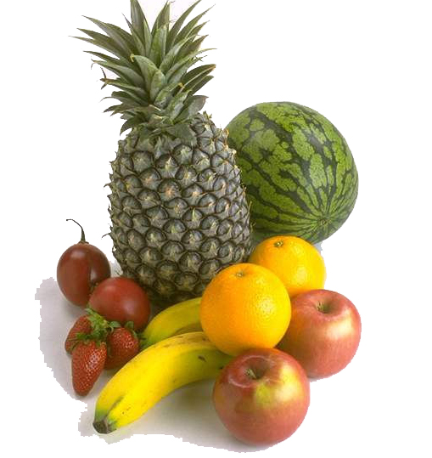
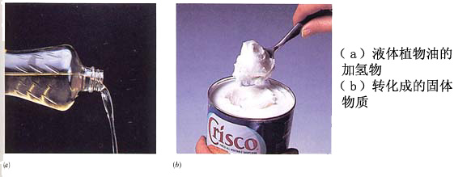
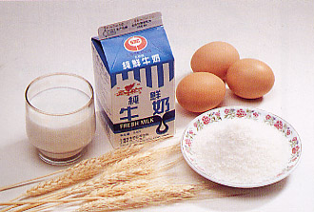
第四节
基本营养物质
（第2课时）
植物油
动物脂肪

Slide 28
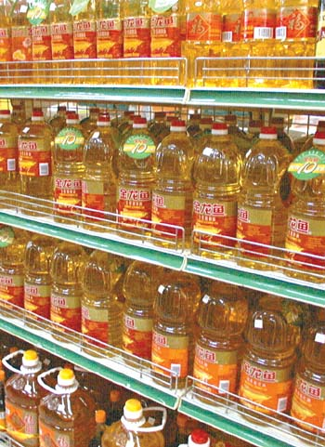
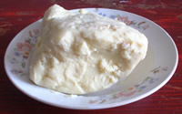
对油脂的组成与结构的认识
脂肪（动物油脂 固态）
油 （ 植物油脂 液态 ）
物理性质：不溶于水，比水轻，易溶于有机溶剂

Slide 29
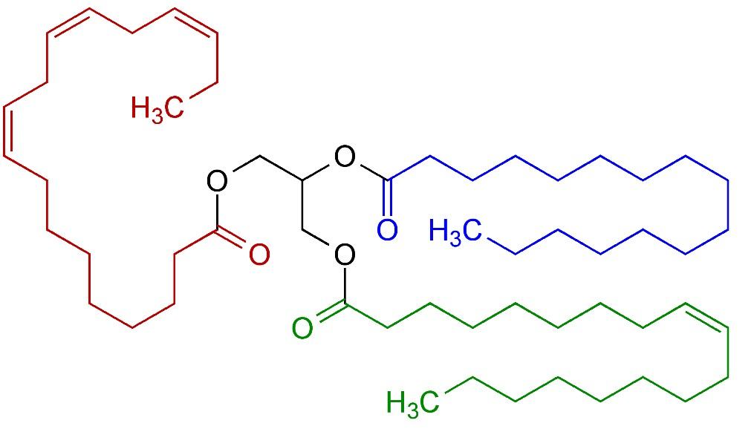
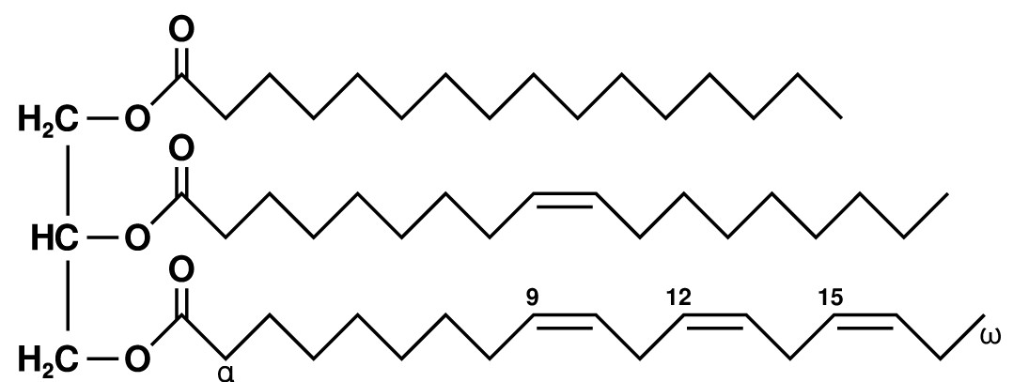
油脂的结构

Slide 30
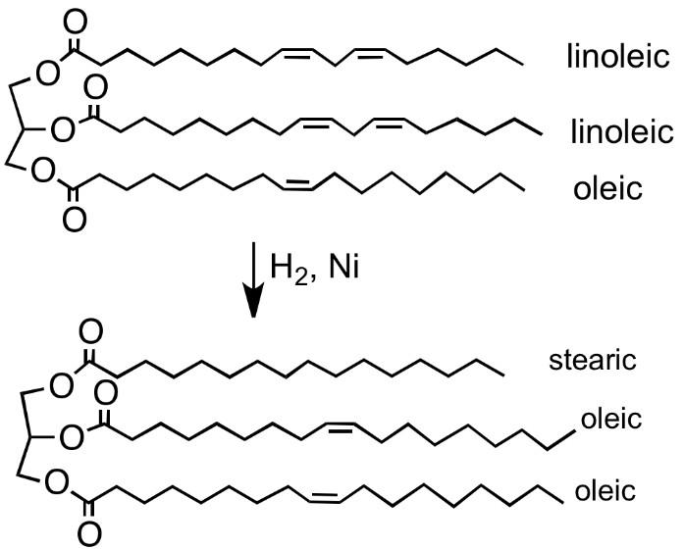
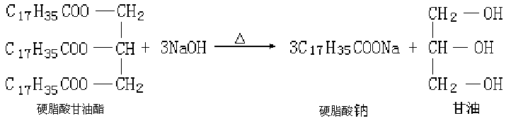
油脂的性质
 | 天然高分子 | 酸性水解 （可逆） | 碱性水解 （完全） | 硬化
油
脂
高级脂肪酸和甘油
高级脂肪酸钠盐和甘油
皂化反应

Slide 31
概括起来，脂肪有以下几方面生理功能：
1. 供给能量 1克脂肪在体内分解成二氧化碳和水并产生38KJ（9Kcal）能量，比1克蛋白质或1克碳水化合物高一倍多。
2. 构成一些重要生理物质 磷脂、糖脂和胆固醇构成细胞膜的类脂层，胆固醇又是合成胆汁酸、维生素D3和类固醇激素的原料。
3. 维持体温和保护内脏 皮下脂肪可防止体温过多向外散失，也可阻止外界热能传导到体内，有维持正常体温的作用。内脏器官周围的脂肪垫有缓冲外力冲击保护内脏的作用。
4. 提供必需脂肪酸。
5. 脂溶性维生素的重要来源 鱼肝油和奶油富含维生素A、D，许多植物油富含维生素E。脂肪还能促进这些脂溶性维生素的吸收。
6.增加饱腹感 脂肪在胃肠道内停留时间长，所以有增加饱腹感的作用。

Slide 32
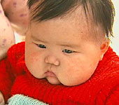
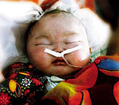
问题奶粉”吃出“大头娃娃”
头大，嘴小，浮肿，低烧。罪魁祸首竟是本应为他们提供充足“养料”的奶粉。
奶粉中蛋白质含量太低，婴儿食用摄入蛋白质不足，血浆渗透压无法维持，导致组织液增多，组织水肿，出现大头娃娃。

Slide 33
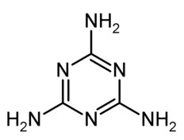
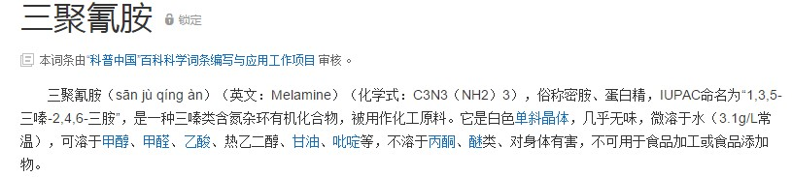
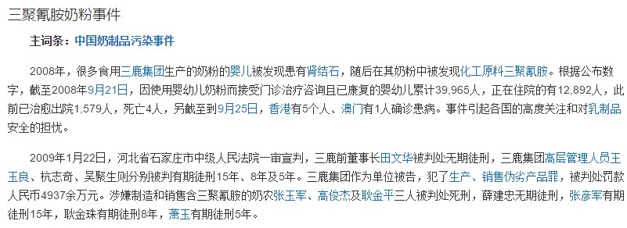
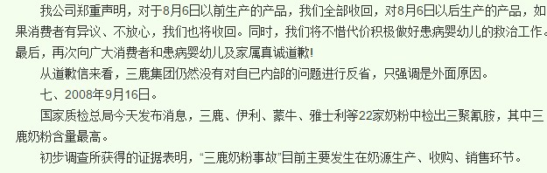

Slide 34
3、蛋白质的主要应用
存在：细胞的基础物质
人类的主要食品
动物的毛、蚕丝是很好的纺织原料
各种生物酶均是蛋白质
蛋白质
动物的皮革是衣服的原料
牛奶中的蛋白质与甲醛制酪素塑料
驴皮熬制的胶是一种药材——阿胶

Slide 35
蛋白质的性质
1水解 | 2盐析 | 3变性 | 4灼烧 | 5颜色反应
催化剂/酶作用下 产物：氨基酸 | 轻金属盐 | 重金属盐 | 烧焦羽毛的气味 | 含有苯环的蛋白质遇到浓硝酸变黄
 | 氯化钠 硫酸铵 氯化铵 | 加热/高温/紫外线
 |  | 强氧化剂/强酸/强碱
 |  | 有机溶剂

Slide 36
 | 天然高分子 | 能否水解 | 水解产物
单糖
二糖
多糖
油脂
蛋白质
单糖
单糖
高级脂肪酸和甘油；
高级脂肪酸钠盐和甘油
氨基酸

